Slide 1

PROYECTO ALQUILER PELICULAS
Equipo:
Ginés Ochoa, Daniel Miranda, Ana Cascante

Slide 2
PRESENTACIÓN equipo
EQUIPO | GINES | DANI | ANA
LINKEDIN | www.linkedin.com/in/ginés-ochoa | www.linkedin.com/in/daniel-miranda-alba-30bb4b28a/ | www.linkedin.com/in/ana-cascante-rodriguez
GITHUB | https://github.com/GinesOchoa | https://github.com/Daniel-Miranda-Alba/ | https://github.com/ anaacr91/Proyectos_Ana_ Cascante_Github
FORMACIÓN | FPGS DAM | FPGS ASIR | FPGS DAW
CURSOS | PYTHON | JAVA+SELENIUM | JAVA+SELENIUM
 | JAVA+SELENIUM |  | CYPRESS
FUTUROS CURSOS | ISTQB | ISTQB | ISTQB
ORGANIZACION PROYECTO | VALORACIONES | CATEGORIA | USUARIO
PARTE COMUN | PELÍCULA Y RENTAL

Slide 3
Objetivos y colaboración
Desarrollo completo de la aplicación
Enfoque en AUTOMATION testing
Trabajar en equipo
SIMULACIÓN PROFESIONAL EN ENTORNO AGILE
Coordinación y Profesionalidad: cobertura testing +50%
#COLABORACIÓN Y COORDINACIÓN
GIT, GITHUB, TRELLO, KANVAN, DISCORD, TEAMS, WHATSAPP, meet
REUNIONES semanales DE EQUIPO, REUNIONES DE MENTORÍA

Slide 4
TECNOLOGÍAS Y MARCO DE TRABAJO
#DESARROLLO WEB GUIADO POR PRUEBAS
LENGUAJE: JAVA 23
FRAMEWORK: SPRING BOOT CON THYMELEAF
#DISEÑO: MODELO-VISTA-CONTROLADOR, REPOSITORIOS, SERVICIO
USUARIO, CATEGORIA, PELICULA, VALORACIÓN Y SERVICIO: Rental
#TRABAJAR EN UN ENTORNO AGILE
Marco DE TRABAJO SCRUM, TRABAJAR POR objetivos en cada SPRINT

Slide 5
Testing
#HERRAMIENTAS TESTING: DETALLADAS A CONTINUACIÓN POR TIPO DE TEST
Testing unitario: junit 5, mockito
Testing integración parcial: junit 5, mockito, spring test
Testing integración completa: junit5, spring, base de datos
Testing interfaz usuario: selenium webdriver
INTEGRACIÓN CONTINUA: GITHUB ACTIONS Y sonarcloud
REPORTING TESTING CON JACOCO
#Dockerizar y despliegue de la aplicación

Slide 6
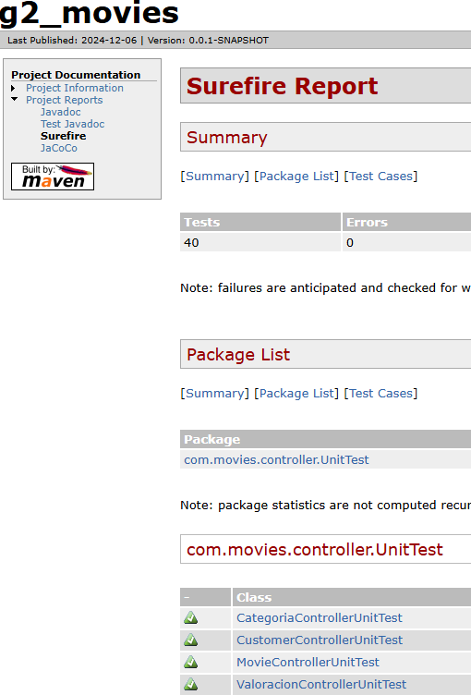
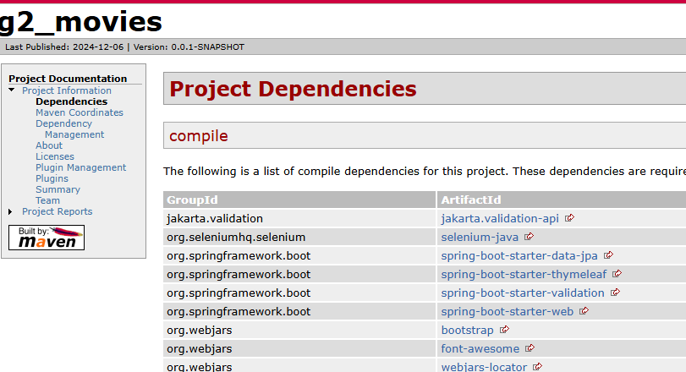
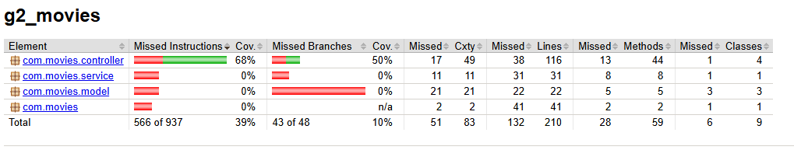
REPORTING

Slide 7
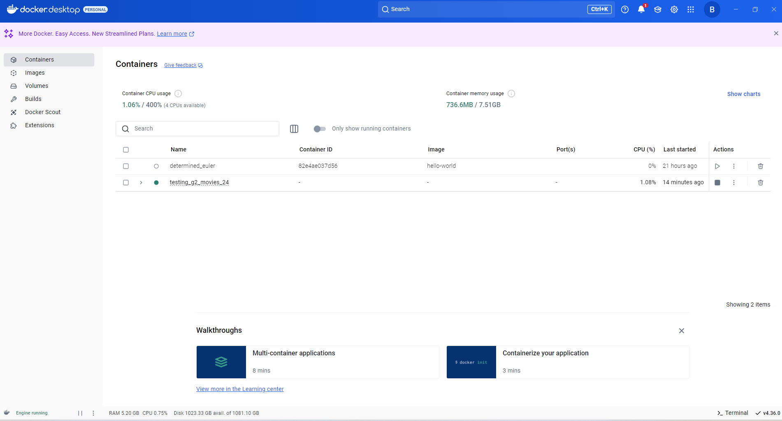
DOCKER

Slide 8
APRENDIZAJE SOFT SKILLS
ORGANIZACIÓN EFECTIVA CON TRELLO
División CLARA DE TAREAS CON GITHUB KANVAN
Colaboración CON GITHUB
#COORDINACIÓN Y TRABAJO EN EQUIPO MEDIANTE
reuniones semanales
mentorías

Slide 9
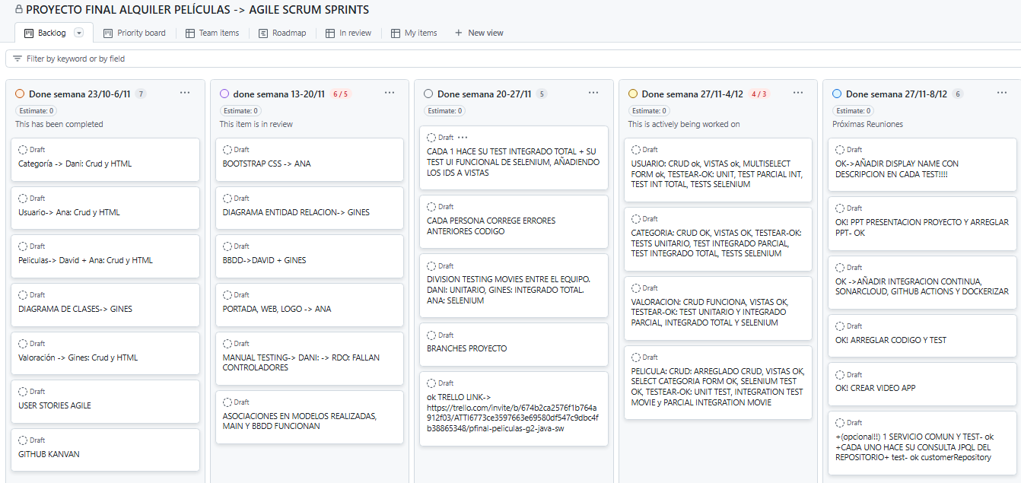

Slide 10
LOGROS
ALCANCE: DESARROLLAR, TESTEAR Y COLABORAR EN EQUIPO EN UN ENTORNO PROFESIONAL SIMULADO
FOCO: TESTING, PERO INTEGRANDO TODO EL CICLO DE VIDA DE UN PROYECTO
RESULTADO: UNA APLICACIÓN FUNCIONAL CON PRUEBAS ROBUSTAS Y HERRAMIENTAS DE CALIDAD
SUPERAR LAS ADVERSIDADES CON PROFESIONALIDAD

Slide 11
MEJORAS FUTURAS EN EL PROYECTO
#Spring security
REALIZAR LA Autentificación usuario
DIVERSIFICAR LOS Permisos usuarios
Creación rol administrador
#seguir mejorando el diseño responsive

Slide 12
Conclusiones y agradecimientos
#conclusiones
gran aprendizaje y oportunidad
#agradecimientos
ORIENTACIÓN LABORAL Y NETWORKING fundación adecco
APRENDIZAJE CON EL PROFESORADO DE certidevs
AGILE TRAINING CON LOS ASESORES thinking with you
TUTORIZACIÓN DE PROYECTOS CON LOS Mentores
compañeros DEL CURSO POR LA IMPLICACIÓN

